Slide 1
Я у безпеці: як подолати страх і тривогу
Підготувала учитель початкових класів
Ворожбянського ЗЗСО І-ІІІ ступенів
Ісакова Олена Олексіївна

Slide 2
Форма: онлайн-тренінг (Zoom).
Тривалість: 40–45 хв
Цільова аудиторія: учениця 4 класу (індивідуальна робота).
Ведучий: учитель початкових класів або шкільний психолог.
Мета тренінгу: сприяти емоційній стабілізації дитини, формуванню відчуття психологічної безпеки, навчити простих прийомів самозаспокоєння та зниження тривожності, пов’язаної з воєнними подіями в Україні.

Slide 3
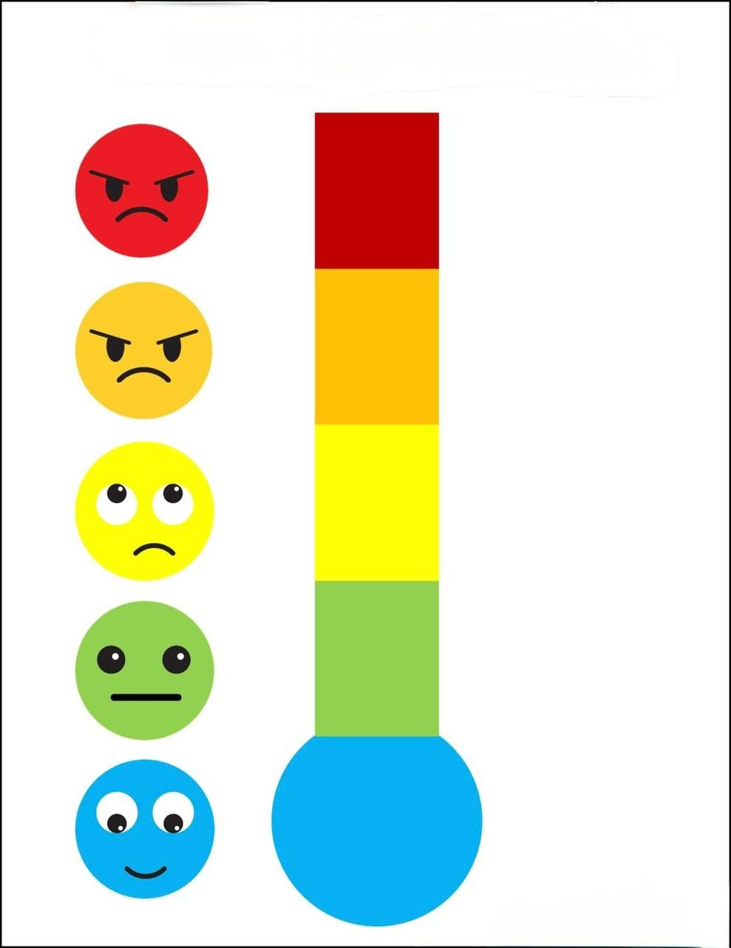
Вправа «Термометр настрою»

Slide 4


Slide 5

Вправа
«Мій безпечний острів»

Slide 6
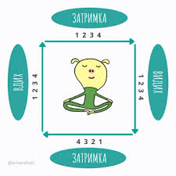
Вправа «Дихання – квадрат»

Slide 7
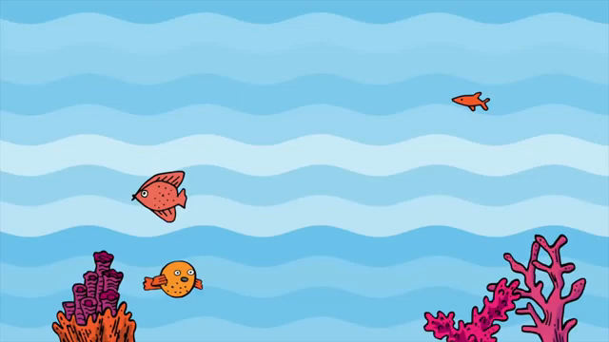
Вправа «Дихання – квадрат»

Slide 8
Вправа «Що дає мені сили»
Люди | Дії | Речі/місця

Slide 9
Вправа «Поділися тривогою – залишай силу»

Slide 10
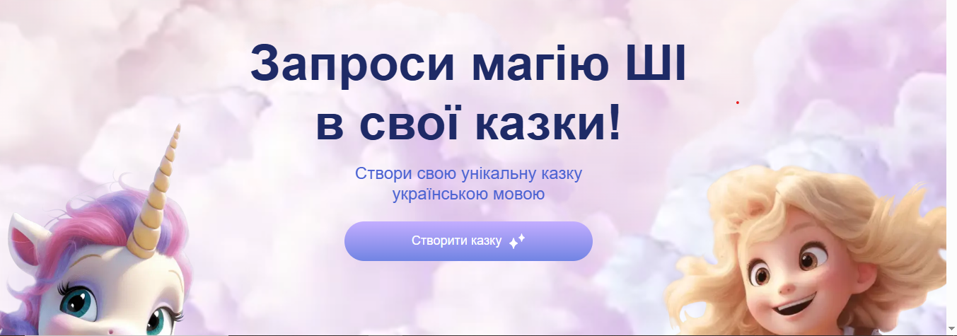
Твоя винагорода за наш приємний відпочинок
  https://kazka.fun/

Slide 11
Список використаних джерел
  Microsoft Corporation
  https://www.youtube.com/watch?v=64p4q3Z4l6c&list=RD64p4q3Z4l6c&start_radio=1
  https://www.youtube.com/watch?v=dJq82z4z_To
  https://kazka.fun/
  https://chatgpt.com
  https://www.facebook.com/100064117781466/posts
  https://www.facebook.com/watch/?v=1083829456609205

